Slide 1
Dinámicas de orientación profesional “Come to…”
Proyecto de embajador@s de oficios.

Slide 2
Marco de referencia.
Plan Estratégico de Orientación
Potenciar la orientación en el sistema educativo.

Slide 3
Gestión de la carrera profesional.
Idea clave.
El sistema educativo debe servir de base para la construcción del proyecto personal y profesional del alumnado.
Autoconocimiento.
Conocimiento del contexto formativo y sus itinerarios profesionales.
Conocimiento de la realidad del mercado laboral y el contexto profesional.
Intervenciones prácticas de orientación académica y profesional que es posible y necesario potenciar en el sistema educativo.

Slide 4
Objetivo del programa.
Dar a conocer al alumnado profesiones…
…que tienen una alta demanda de empleo…
…pero en las que cuesta encontrar profesionales.
Asociar competencias personales…
…y oferta formativa de acceso a la profesión.

Slide 5
Sectores profesionales.
Come to Industry!
Profesiones del sector industrial 4.0.
Come to Energy!
Profesiones del sector energético.
Come to TIC!
Profesiones del sector tecnológico.
Profesiones del sector ganadero.
Come to Farm!
Come to Logistics!
Profesiones del sector de la construcción.
Sectores económicos estratégicos en Aragón.
Sectores con alta demanda en perfiles medios y superiores de Formación Profesional.

Slide 6
Metodología de la dinámica.
Minuto | Acción
0’ | Bienvenida
2’ | Test previo sobre la industria
7’ | Proyección vídeo con explicación sobre el sector.
10’ | División en grupos
15’ | Explicación 1
20’ | Explicación 2
25’ | Explicación 3
30’ | Explicación 4
35’ | Explicación 5
40’ | Puesta en común y explicación de las competencias
50’ | Test posterior sobre la industria, solicitud del interés sobre los oficios y cierre.
Dinámicas “de tú a tú” donde las personas embajadoras cuentan su experiencia y su profesión poniéndola en valor como elección vocacional.

Slide 7
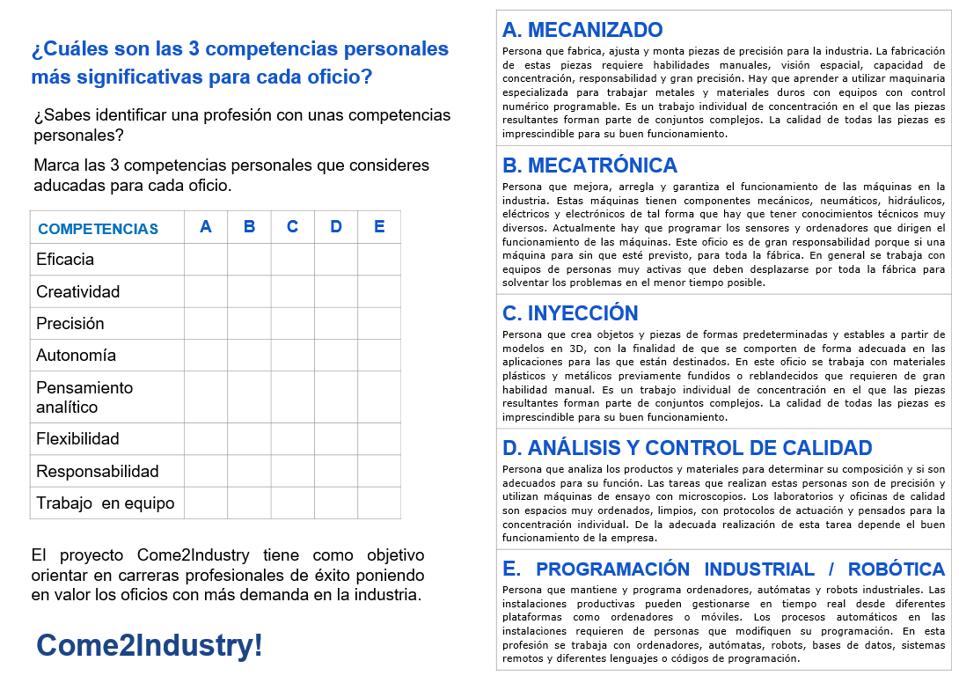
Ejemplo de dinámica aula. Come to Industry!

Slide 8
Dinámicas en el centro.
Realización entre febrero y abril de 2022.
Dirigido a etapas completas entre 3º de la ESO y 1º de Bachillerato.
Entre 3 y 5 profesiones por dinámica (50 minutos).
Carta de motivación a familias e información de orientación profesional.

Slide 9
Post-dinámica
Visita a empresa del sector.
Visita a centros educativos con oferta formativa específica en el sector.
Para alumnado, familias y profesorado.

Slide 10
¿Qué pedimos a los centros?
Etapa (grupos)en la que se hará la dinámica
Fechas de realización de las dinámicas

Slide 11
Algunos datos.
Datos del proyecto piloto.
Curso 18-19.
Número de centros participantes: 6
Número de oficios descritos: 5
Número de embajadores: 10
De ellas, teniendo sólo en cuenta 4º de las ESO, se matricularon en especialidades relacionadas con el proyecto un 14%.
Número de grupos-clase/dinámicas: 28
Número de alumnos participantes: 776
Porcentaje de alumnos que piden más información: 19,46%, 151 personas (entre 4º de la ESO y 1º de Bachillerato)

Slide 12
VIDEO DEL MAKING OF COME2INDUSTRY! ARAGÓN.

Slide 13
Formato audiovisual del proyecto.
https://eligetuprofesion.aragon.es/come-to/

Slide 14
Muchas gracias por su atención.

